Slide 1


第一课时
区块链的起源
信任制造机：分布式信任的构建
黄海 2024.2.25

Slide 2

01
信任危机的出现

Slide 3
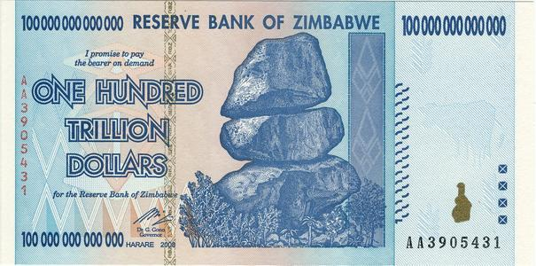
从两个经典案例说起
——津巴布韦货币贬值
津巴布韦一度是世界上通货膨胀率最高的国家。据官方数据统计，该国在2008年7月的通货膨胀率高达231000000%，并于2009年冲至顶峰，迫使津巴布韦储备银行于1月16日发行了面值为100万亿的津元纸币，创下人类历史的货币面值记录。
10万亿津元 ≈ 30美元
（按照2009年1月15日自由市场的兑换价格）
津巴布韦人搭公交曾要带3万亿
购买个鸡蛋需要扛着一袋子钱
钱不值钱？？？

Slide 4
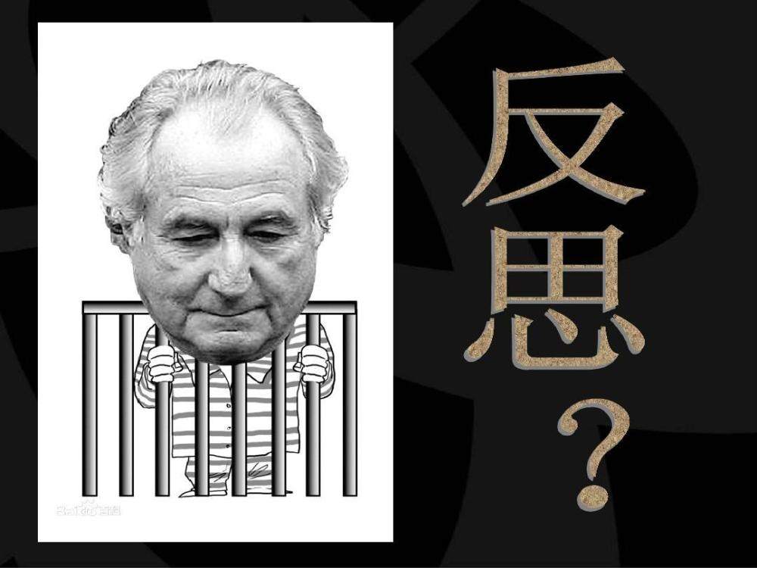
从两个经典案例说起
——麦道夫世纪骗局
2008年12月，美国华尔街传奇人物、纳斯达克股票市场公司前董事会主席伯纳德·麦道夫因涉嫌证券欺诈遭警方逮捕，检察人员指控给投资者损失约500亿美元。
麦道夫的诈骗手段：
财务状况秘而不宣：所有账目、文件都被麦道夫“锁在保险箱里”；
金字塔式骗局：利用高额回报引诱投资者，同时用后来投资者资金偿付前期投资者。
高声望是否值得信任？？？

Slide 5
从两个经典案例说起
——案例引发的深思
信用破产
绝对中心化
不透明无监管
国家信用的破产
个人信用的破产
信用仅来自于央行
信用仅来自于个人
除本国政府外不受任何监管
个人行为未受到任何监管

Slide 6
中心化信用体系的危机
——问题积重难返
信用从哪里来？
相互信任的生产关系或是社会关系是支撑社会健康发展的关键，传统的“信用”主要产生于中心化的主体，比如银行、企业、国家等。也就是说，需要通过一个中心去建立和维护信用。
中心化信用体系存在的问题：
完全依赖于这个中心运作，一旦中心出现问题，那么信用就会彻底崩塌，无法挽救，比如津巴布韦货币的信用破产；
中心化信用体系不够透明且缺少监管甚至无监管，比如麦道夫的暗箱操作；
中心化信用体系成本极高，所有的交易都要基于信用，因此需要更多人力（中介等）、物力的参与，比如房产交易需要房产中介。
法定货币
央行
企业/个人信用
征信中心
QQ币
腾讯

Slide 7
02
区块链的诞生

Slide 8
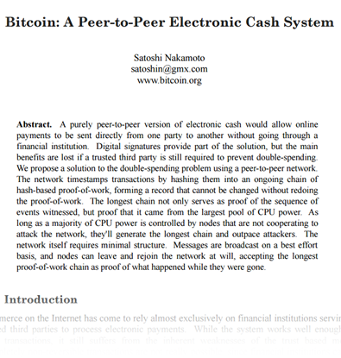
创世区块的生成
区块链
2009年1月9日
序号为1的第二个区块产生，与创世区块相连形成了链
2009年1月3日
序号为0的创世区块（Genesis Block）产生，比特币的底层采用了区块链技术
2008年11月
化名为“中本聪（Satoshi Nakamoto）”的作者在网上发表了一篇名为《比特币：一种点对点的电子现金系统》的论文
2008年
全球金融危机爆发

Slide 9
什么是区块链？
概述
区块链是分布式数据存储、点对点传输、共识机制、加密算法等计算机技术的新型应用模式，一种通过去中心化、去信任的方式集体维护一个可靠数据库的技术方案。
技术角度
数据角度
区块链并不是一种单一的技术，而是多种技术整合的结果。这些技术以新的结构组合在一起，形成了一种新的数据记录、存储和表达的方式。
区块链是一种几乎不可能被篡改的分布式数据库。所谓的“分布式”不仅体现为数据的分布式存储，也体现为数据的分布式记录，由系统参与者共同维护。

Slide 10
区块链的技术基石
P2P网络
密码学
共识算法
网络节点地位对等
去中心化通讯
保证信息的安全，无法破解
保证信息的可验证性
保证网络的匿名安全性
参与方必须一致同意才能达成共识，保证信息有效性
共识保证数据无法单方篡改

Slide 11
区块链的特性
开放、共识
交易透明、双方匿名
任何人都可以参与到区块链网络中，每一台设备都能作为一个节点，每个节点都允许获得一份完整的数据库备份，任一节点失效，其余节点仍能正常工作。
区块链的所有的数据信息都是公开透明的，每一笔交易都对所有节点可见。由于节点与节点之间是去信任的，因此节点之间无需公开身份，每个参与节点都是匿名的。
去中心、去信任
不可篡改、可追溯
区块链由众多节点共同组成一个端到端的网络，去中心化管理。节点之间数据交换通过数字签名技术进行验证，无需互相信任，分布式共享账本更是让节点之间不能也无法欺骗其他节点。
单个甚至多个节点（<51%）对数据库的修改无法影响其他节点的数据库。区块链中的每一笔交易都通过密码学方法与相邻两个区块串联，因此可以追溯到任何一笔交易的前世今生。

Slide 12

区块链的颠覆性
——分布式信用体系的建立：基于共识的信任机制
分布式信用体系的建立是区块链的最大颠覆性
区块链
区块链可以让人们在互不信任并没有中立中央机构的情况下，能够做到互相信任、协作。因为区块链运用的是一套基于共识的数学算法来建立起“信任”机制，每个节点都有该网络的所有数据，分布式节点的集体维护促进了分布式信用体系的形成。

Slide 13
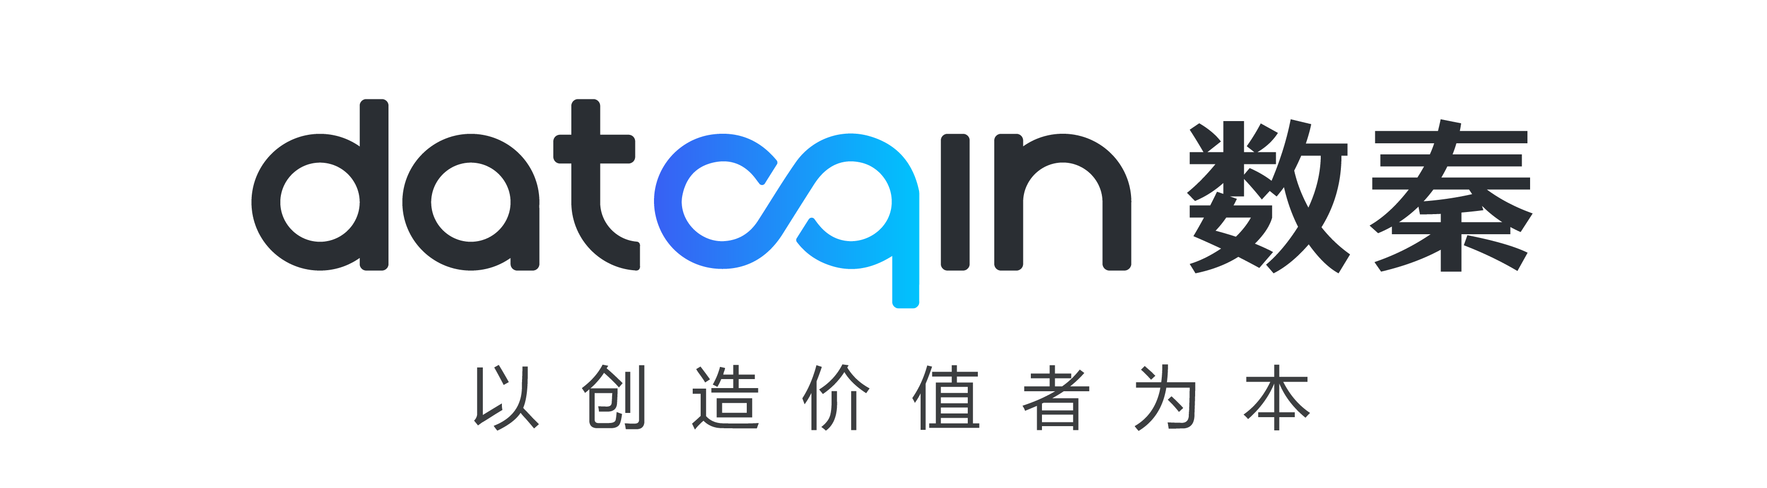
区块链的优势
区块链的优势
集体维护
经营成本低
参与度高
区块链的集体维护可以降低成本
区块链的集体维护可以降低成本
在中心化网络体系下，系统的维护和经营依赖于数据中心等平台的运维和经营，成本不可省略。区块链节点是任何人都可以参与的，每一个节点在参与记录的同时也来验证其他节点记录结果的正确性，维护效率提高，降低成本。
在中心化网络体系下，系统的维护和经营依赖于数据中心等平台的运维和经营，成本不可省略。在分布式系统中，区块链节点是任何人都可以参与的，每个节点都具有高度自治的特征，它们在参与记录的同时也来验证其他节点记录结果的正确性，而且整个系统的运作规则（算法）、数据（账本）都是公开透明的，可即时审计，维护效率提高，成本有效降低。

Slide 14
区块链的劣势
隐私保护
博弈问题
在区块链中，每一个参与者都能够获得完整的数据备份，所有交易数据都是公开和透明的。若是查询到一些商业机构的账户和交易信息，那么就能从中获取他的财富信息和一些重要资产、商业机密等，用户隐私难以得到保障。
区块链的去中心化、自治化的特点淡化了国家监管的概念。在监管无法触达的情况下，一些市场的逐利等的特性会导致区块链技术应用于非法领域，为黑色产业提供了庇护所。

Slide 15
03
区块链与比特币

Slide 16
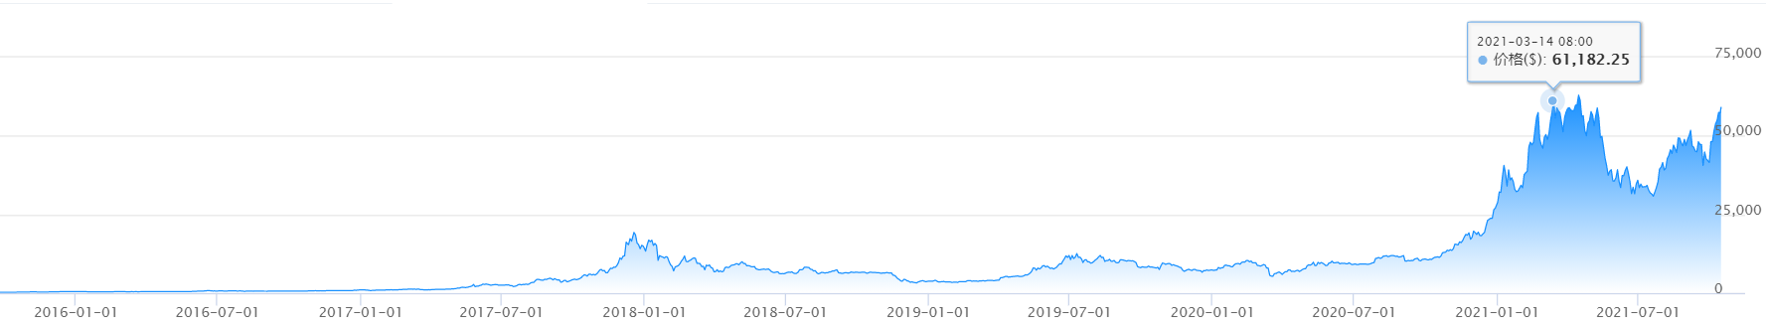
比特币都经历了什么？
——比特币的大起大落
据记录，2021年3月，比特币价格首次突破6万美元，约合人民币39万元，市值超过1.12万亿美元。与比特币的诞生价（首个交易价格仅为0.003美元）相比，涨了2000万倍。

Slide 17
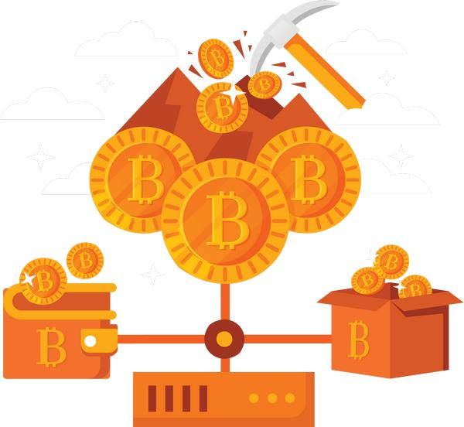
什么是挖矿？
所谓“挖矿”，就是将一段时间内比特币系统中发生的交易进行收集、检验、确认，形成新的区块，从而成为这个区块链网络上公认已经完成的交易记录，永久保存。计算哈希的过程称为“挖矿”，计算哈希的机器称为“矿机”，操作矿机的人称为“矿工”。简单来说，挖矿就是记账的过程，而挖矿的本质则是在争夺记账权。
比特币通过挖矿生产，每10分钟全网矿工一起计算一道算术题（穷举随机数算法），只要先算出答案，就相当于挖到了这个区块，该矿工就能获得对应的比特币奖励（挖矿奖励）。
谁更容易挖矿成功？
挖矿实际是矿工之间算力的比拼，拥有较多算力的矿工，挖到比特币的概率更大。

Slide 18


记账权的获取方式
——工作量证明(Proof of Work，PoW)
工作量证明
系统抛出一道计算量很大的数学题
区块（标号）
系统内的计算机开始比赛，
争取又快又准地算出这道数学题
（比拼的不是智商，而是计算机算力）
胜出的计算机
将交易信息
打造成新的区块
胜出的计算机获得记账权
将新的区块信息
广播出去

Slide 19
记账权的获取方式
哈希值的计算——穷举随机数算法
Nonce++
当前交易信息等
广播搜集的
区块数据
Nonce
Sha256
否
当前的哈希值
小于目标哈希值
目标难度值
推算
是
找到了符合条件的哈希和Nonce

Slide 20
挖矿奖励
比特币挖矿奖励每经过第210000个区块便要进行减半，初始区块奖励为50。由于出块时间约为10分钟，因此减半过程大约每四年发生一次。随着减半的继续，专家预测到2140年将开采完比特币的2100万BTC的总供应量。
减半 | 时间 | 区块高度 | 区块奖励（BTC）
0 | N/A | 0 | 50
1 | 2012年11月28日 | 210000 | 25
2 | 2016年7月9日 | 420000 | 12.5
3 | 2020年5月12日 | 630000 | 6.25
4 | 2024年 | 840000 | 3.125
5 | 2028年 | 1050000 | 1.5625
6 | 2032年 | 1260000 | 0.78125
7 | 2036年 | 1470000 | 0.390625
8 | 2040年 | 1680000 | 0.1953125

Slide 21
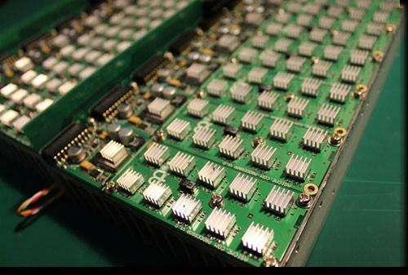
矿机和矿池
CPU
挖矿
矿池（Mining Pool）
在全网算力提升到了一定程度后，过低的获取奖励的概率，促使一些“bitcointalk”上的极客开发出一种可以将少量算力合并联合运作的方法，使用这种方式建立的网站便被称作“矿池”。
矿池的分配方式主要有：“PPLNS、PPS、PROP”三种。
弊端：矿池掌握着极其庞大的算力资源，在比特币世界中，算力代表着记账权，算力即是一切。如果单家矿池算力达到50%以上，将可以轻易发动51%攻击，其后果是非常可怕的。
GPU挖矿
ASIC挖矿
矿机的发展史

Slide 22
比特币的硬分叉
硬分叉无法合并
新矿工挖出8M的区块
新矿工挖出另一个8M的区块
新矿工既认可8M的区块，也认可1M的区块
８ＭＢ
８ＭＢ
1ＭＢ
1ＭＢ
1ＭＢ
1ＭＢ
比特币现金
（Bitcoin Cash）
1ＭＢ
1ＭＢ
1ＭＢ
比特币（Bitcoin）
旧矿工只认可1M的区块，所以他们生成的区块和新矿工不在同一条链上

Slide 23
04
区块链与以太坊

Slide 24
什么是可编程区块链？
比特币创始人中本聪出于安全考虑，规定只用一种复杂、单一的脚本语言编写比特币协议。以太坊创始人Vitailk Buterin 认为应该开发更加简洁同时编程语言便于开发者理解的平台，这样任何人都可以在该网络自由搭建区块链应用程序。“以太坊”概念的提出，设想将以太坊作为开发人员在区块链上编写应用程序的平台，“可编程区块链”正式问世。
如果说比特币是区块链1.0的代表产品，那么以太坊就是前者的升级版——区块链2.0
发表以太坊白皮书
首次公布以太坊项目
以太币预售
Vitalik Buterin在自己任编辑的比特币杂志(Bitcoin Magazine)上发表了《以太坊：一个下一代加密货币和去中心化应用平台》的论文。首次公开提出了相关概念，内容包含多项试图从区块链基础协议上改进比特币的技术，如洋葱层式加密货币协议、通用型合约等）。
在迈阿密比特币会议中，Vitalik Buterin宣布了以太坊，并且提出了多项创新性区块链技术，表示以太坊可以用来编程、分散、担保和交易任何事物:投票，域名，金融交易所，众筹，公司管理合同和大部分的协议，知识产权，还有得益于硬件集成的智能资产。
作为以太坊项目CCO的成员，Stephan Tual在官方博客上正式宣布了以太坊系统的正式诞生，随后便进行了为期42天的以太币预售，募得3.1万枚比特币（当时约合1840万美元）。
2014年1月23日
2014年2月
2015年7月

Slide 25
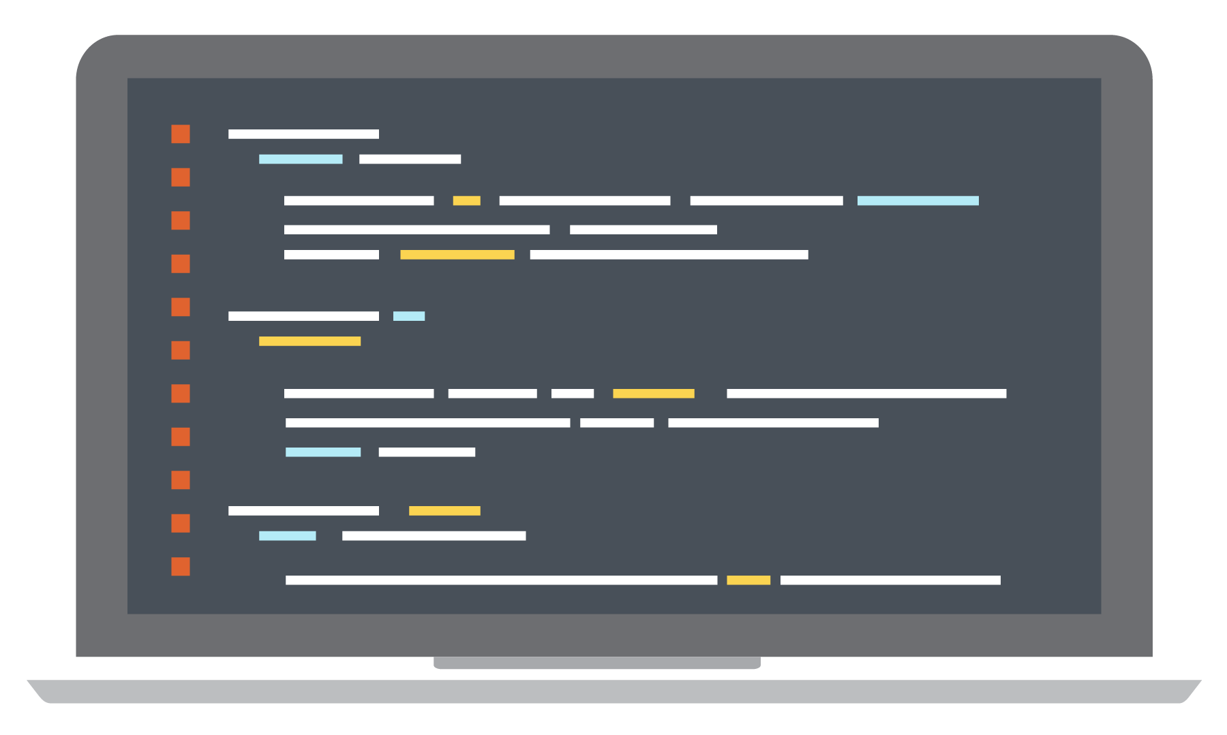
以太坊上的智能合约
——跑在以太坊系统中的代码合同
以太坊提供了图灵完备的编程语言（Solidity）和相应的运行环境（EVM）。
以太坊的智能合约是存在区块链上、可以被触发执行的一段程序代码，这些代码实现了某种预定的规则，是存在于以太坊执行环境中的“自治代理”。
任何人都可以在以太坊区块链上开发智能合约，这些智能合约的代码是存在于以太坊的账户中的，这类存有代码的账户叫合约账户。对应地，由密钥控制的账户可称为外部账户。
以太坊的智能合约程序，是在以太坊虚拟机（Ethereum Virtual Machine,EVM）上运行的。
合约账户不能自己启动运行自己的智能合约。要运行一个智能合约，需要由外部账户对合约账户发起交易，从而启动其中的代码的执行。

Slide 26
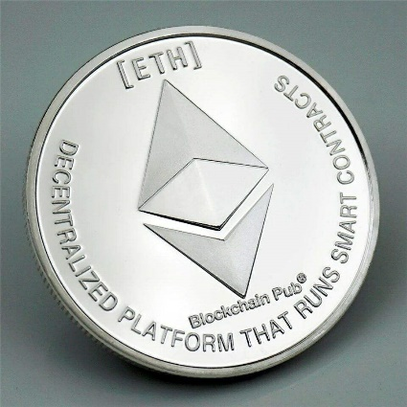
以太坊的共识机制
——PoW+PoS算法
包含有：父区块hash、当前时间戳、区块号、要打包的交易列表数据、要打包的叔块列表数据...
区块被生成
组装数据到区块
进行共识算法PoW挖矿
包含有：Nonce值、难度值...
进一步组装数据
广播区块（出块）
算出目标Nonce
达到不可逆的高度确认数？
是
其它节点进行验证
验证通过上链
该区块为主链块
该区块为主链块
以太坊应用了混合共识机制，将工作量证明(PoW)与权益证明(PoS)两大共识机制相结合，并最终将其共识机制切换至PoS共识机制。
PoW共识机制：矿工互相竞争验证区块链网络上的交易，并获得相应币的验证奖励。
PoS共识机制：根据钱包中所持有的币量来选择节点，持币量越多所获奖励也越高。
否
被判为叔块
是
叔块
PoW逐步向PoS算法过渡
否
废块

Slide 27
以太坊的硬分叉
由于智能合约缺陷，The DAO被攻击，以太坊实施硬分叉将被盗的以太币找回（转移至新地址），形成两条链，一条为原链（ETC），一条为新的分叉链（ETH），各自代表不同的社区共识以及价值观。
第192万个区块转走The DAO中的黑客基金，更新软件矿工允许这个行为。
没有更新软件矿工，不同意第192万个区块进行的转账，认为此区块非法，导致此区块后面所有区块非法。
新矿工
旧矿工
第192万个区块
新矿工挖出区块
新矿工挖出区块
ETH
ETC
认为下面的这条链是合法链。

Slide 28
信链天下
THANKS FOR WATCHING

